Slide 1
Основные достопримечательности Москвы или «Как я путешествовал по столице»
Коренев Виталий
Детский сад №107

Slide 2
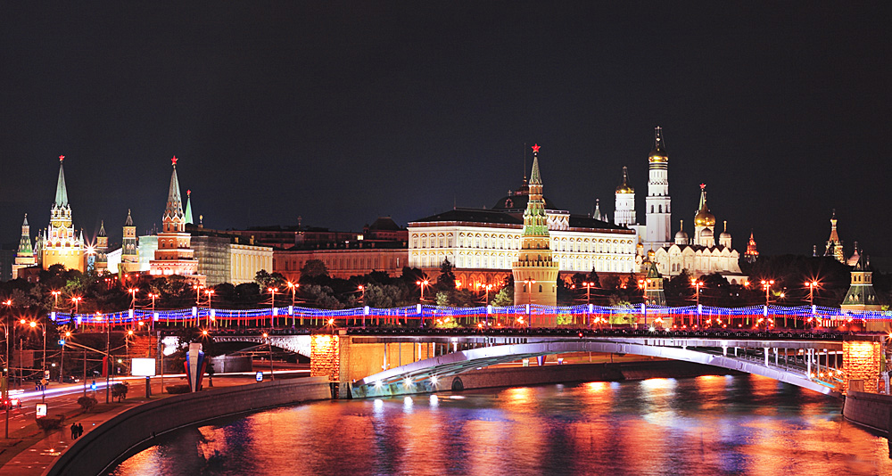
Москва- столица Российской федерации

Slide 3
Результаты опроса детей группы

Slide 4
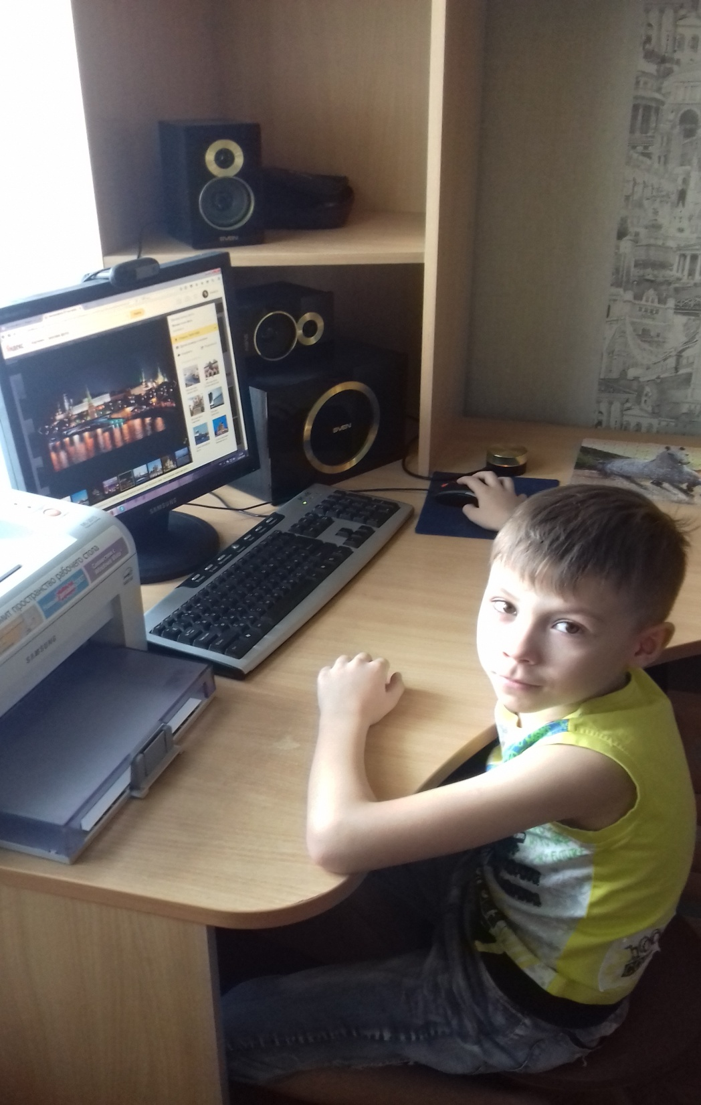
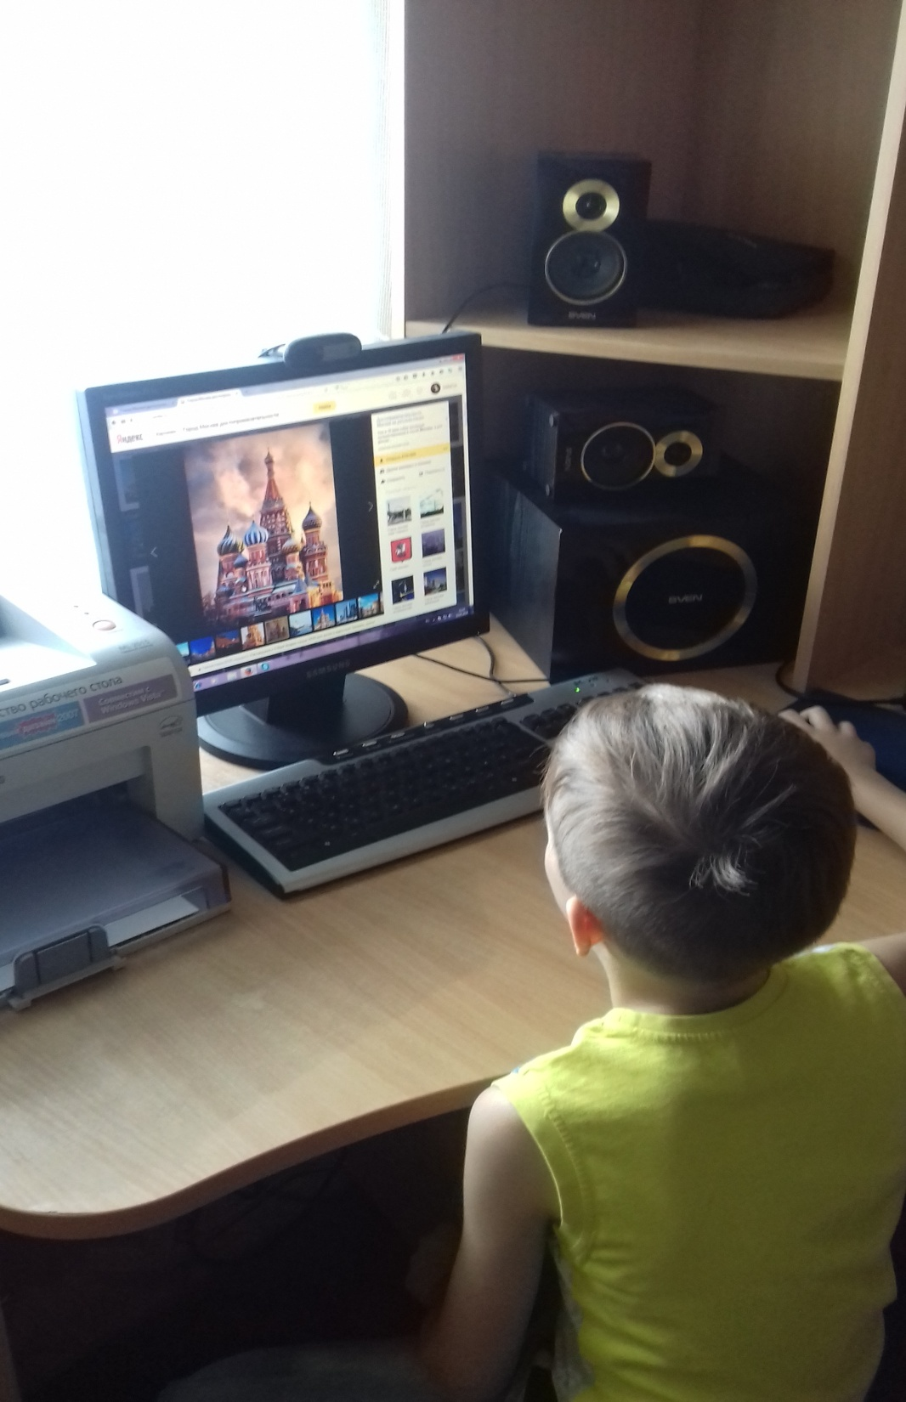

Slide 5
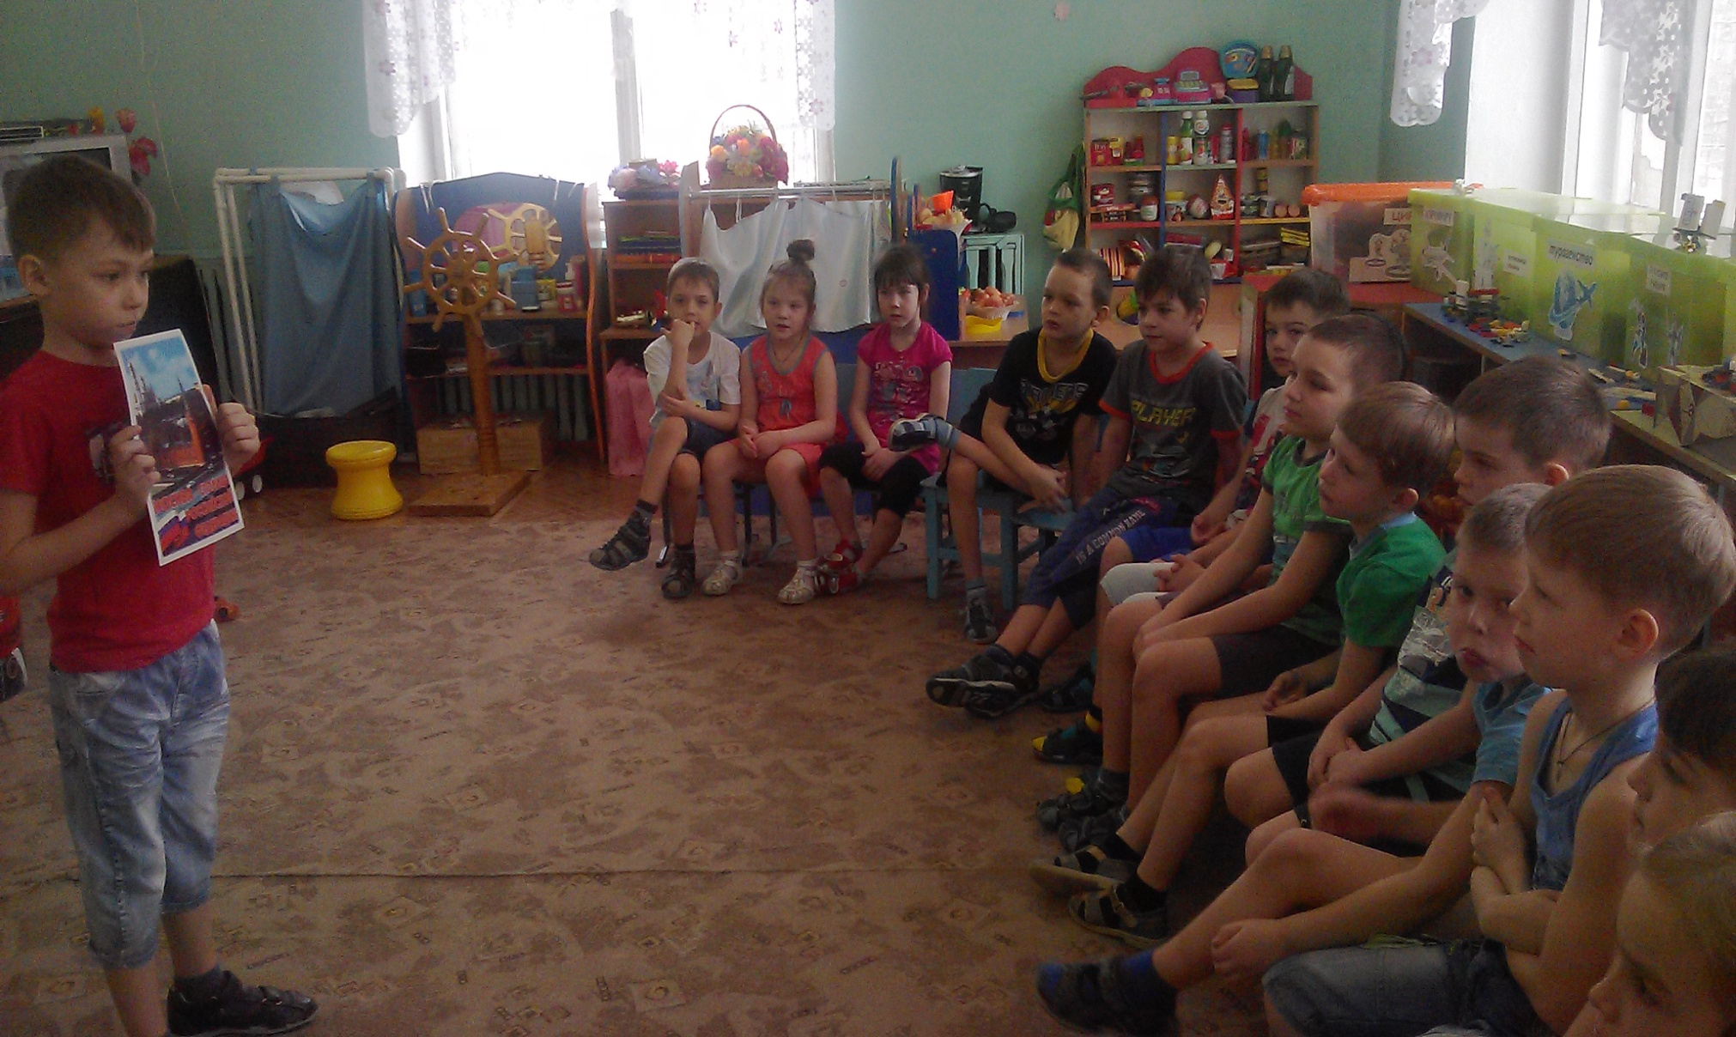

Slide 6
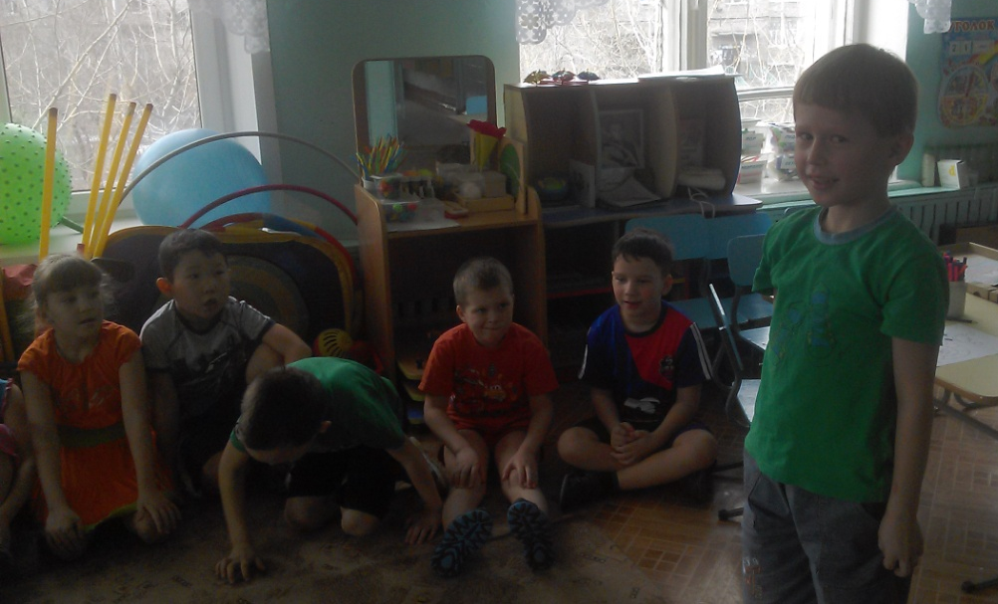
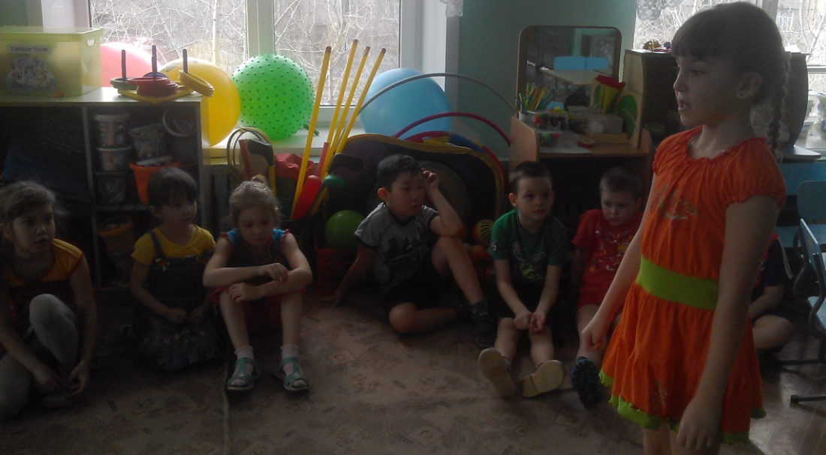
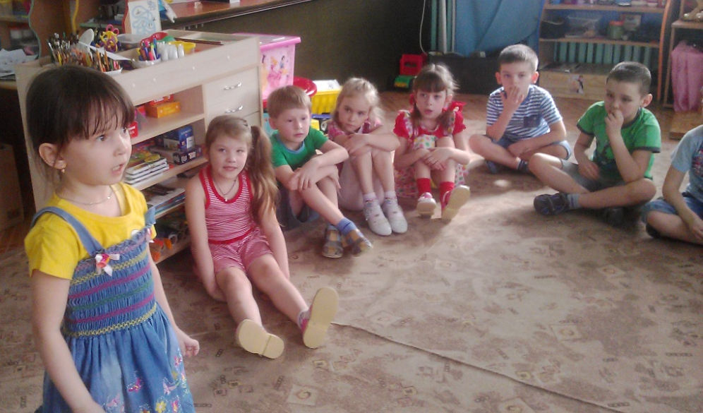
Чтение стихотворений о Москве

Slide 7
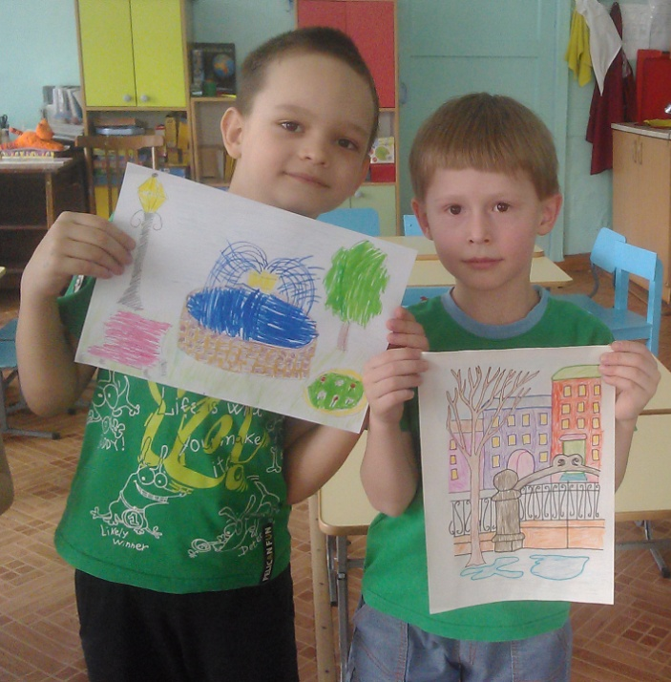
Москва в рисунках

Slide 8
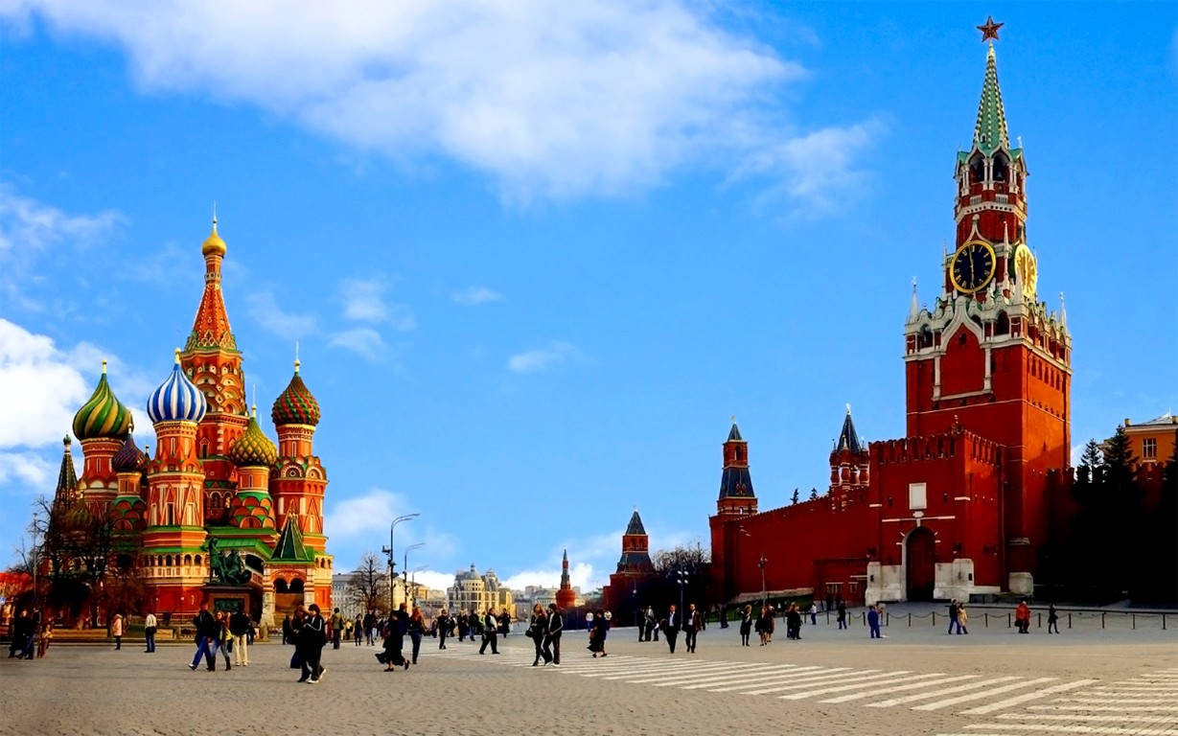
Красная площадь
-любимое место в столице не только гостей, но и москвичей. Она является символом города, ее сердцем.

Slide 9
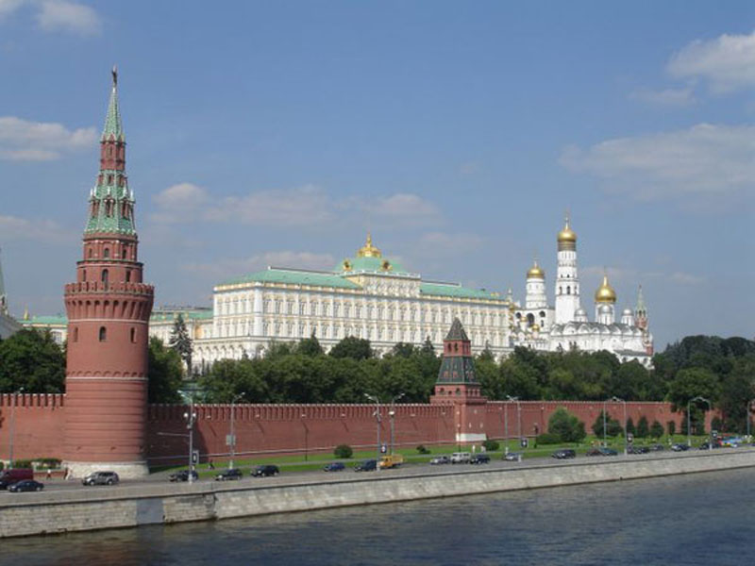
Московский кремль
В кремле располагается резиденция президента России. Это мощное и величественное сооружение представляет собой крепость, с мощными стенами и башнями, включает в себя храмы и палаты, величественные дворцы и парадные административные здания. Место строительства кремля было выбрано не случайно. Кремль построен на высоком холме, с двух сторон окружённом реками: Москвой-рекой и Неглинной. Высокое расположение кремля позволяло заметить врагов с большего расстояния, а реки служили естественной преградой на их пути.

Slide 10
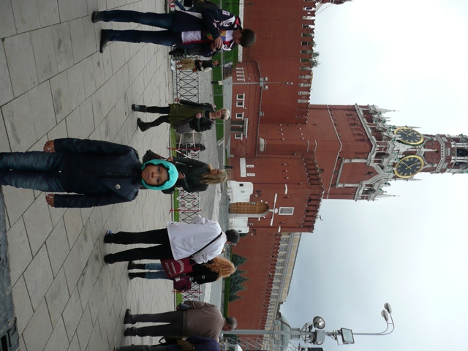

Slide 11
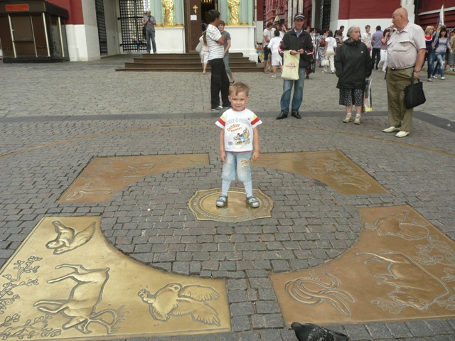

Slide 12
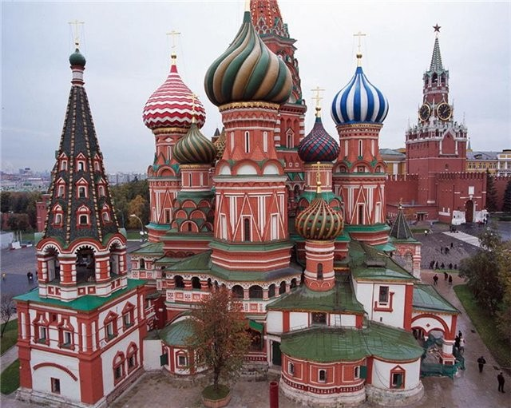
Собор Василия Блаженного
Это главный храм столицы России, расположен на Красной площади. Он является символом России также как для Америки статуя Свободы или для Парижа Эйфелева башня. Всего на храме насчитывается 10 куполов. В настоящее время храм открыт как музей

Slide 13
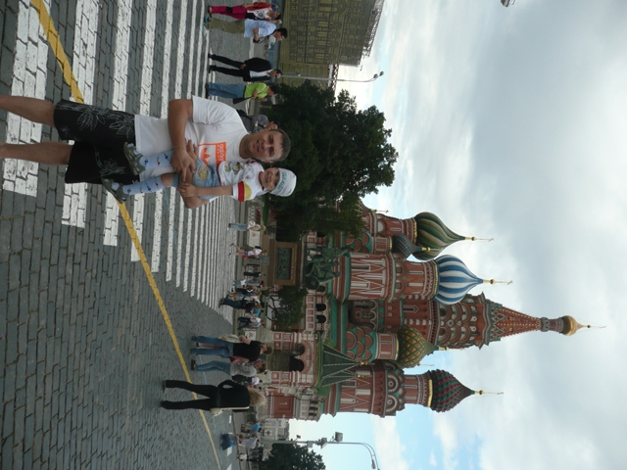
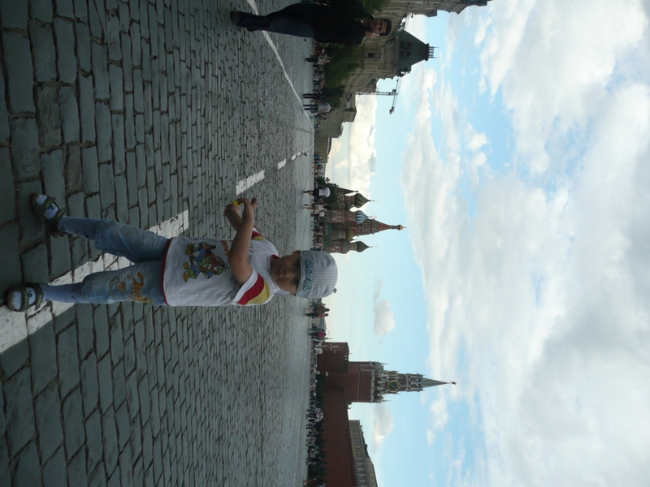

Slide 14
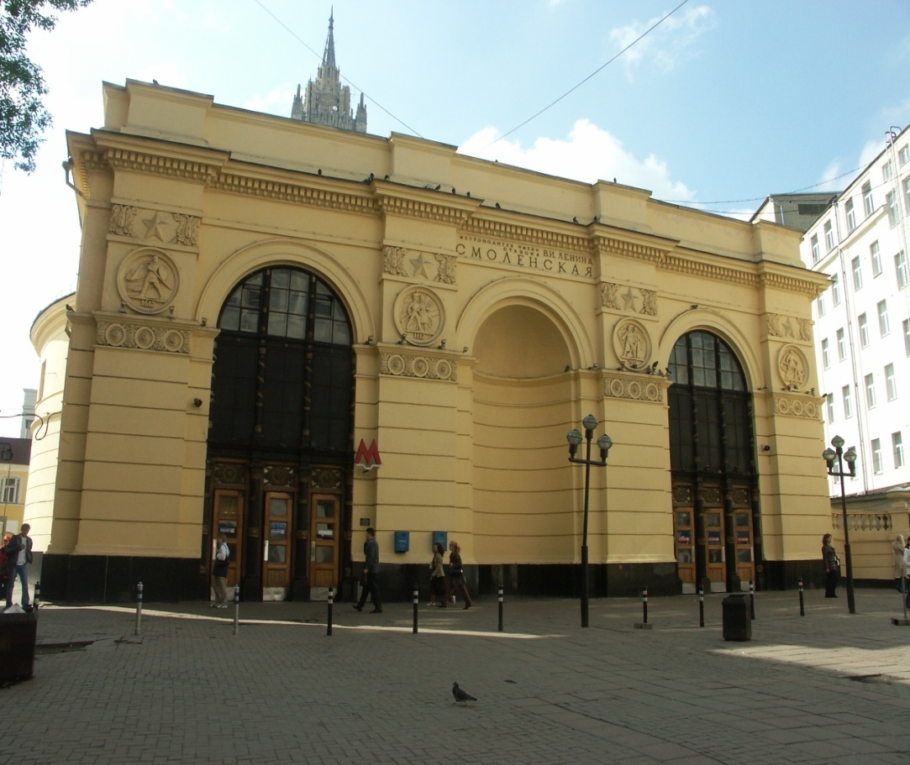
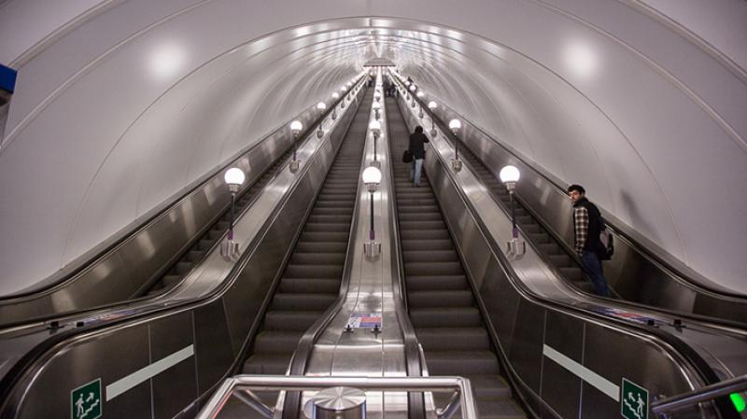
Метро
Одни называют его подземным царством, другие – потусторонним миром, а третьи… просто ездят в метро на работу. Самая первая ветка метро была открыта 15 мая 1935 года – она соединила тогда станцию «Сокольники» с «Парком культуры». За прошедшие десятилетия подземка довольно сильно изменилась в лучшую сторону. На сегодняшний день здесь открыто уже 12 линий , общей протяжённостью 333,3 километра, и около 200 станции, причём, более сорока из них – это объекты культурного наследия, которые охраняются государством.

Slide 15
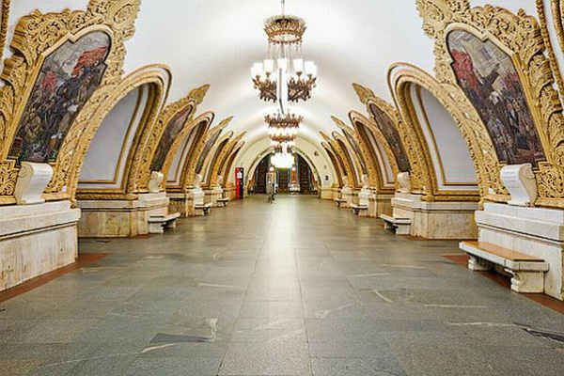
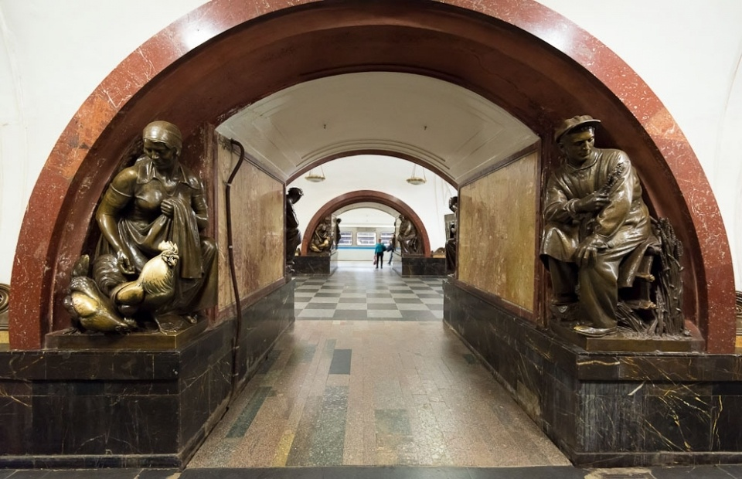
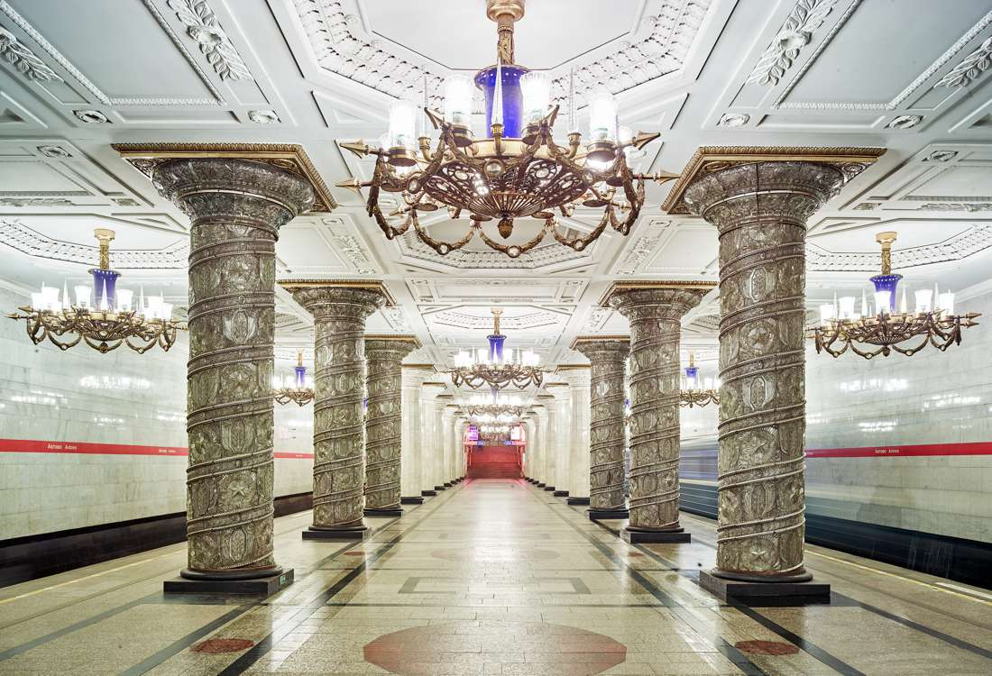
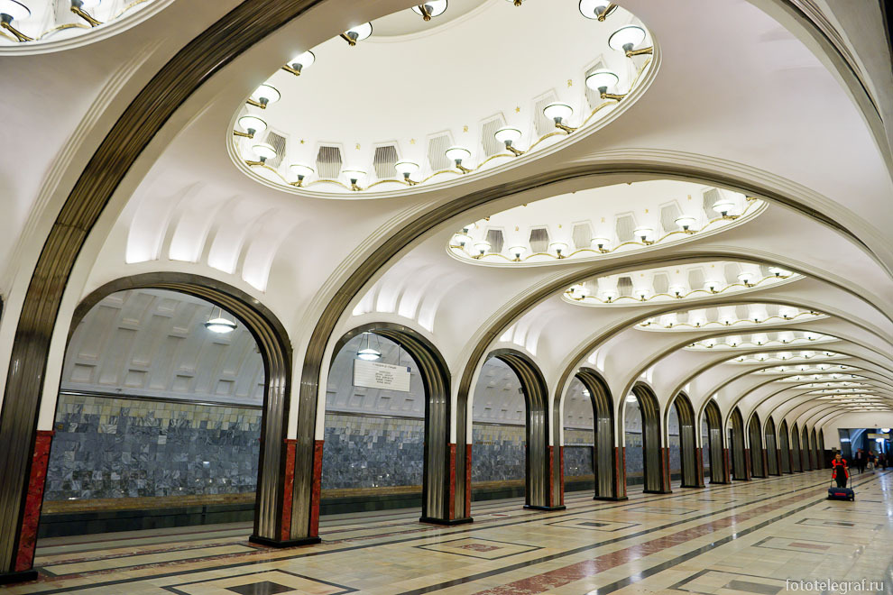

Slide 16
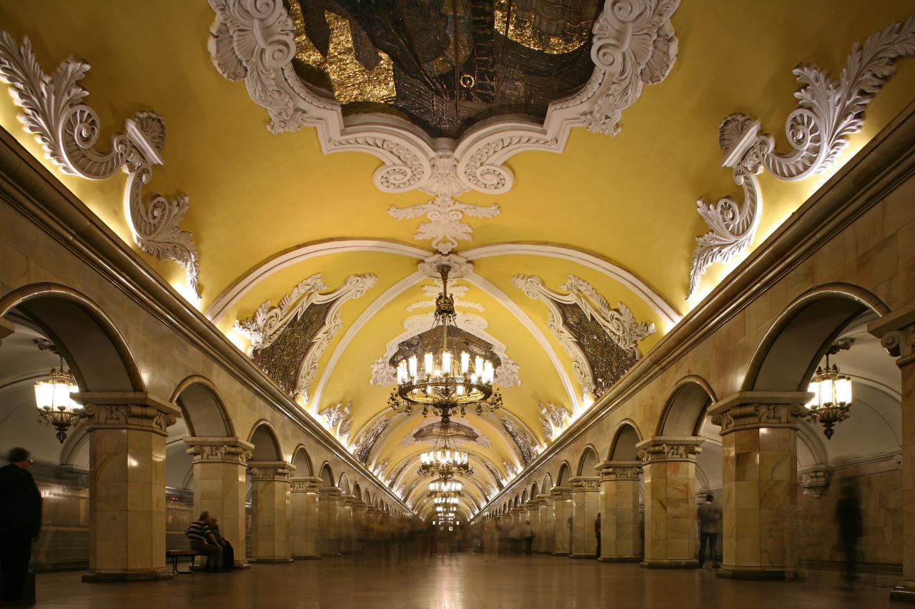
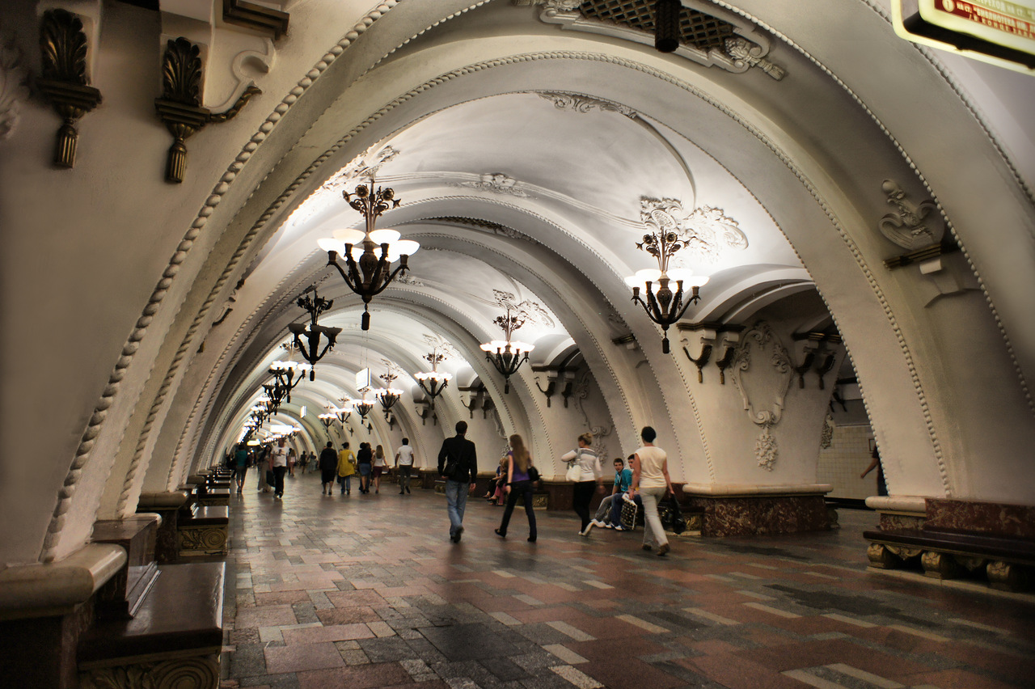
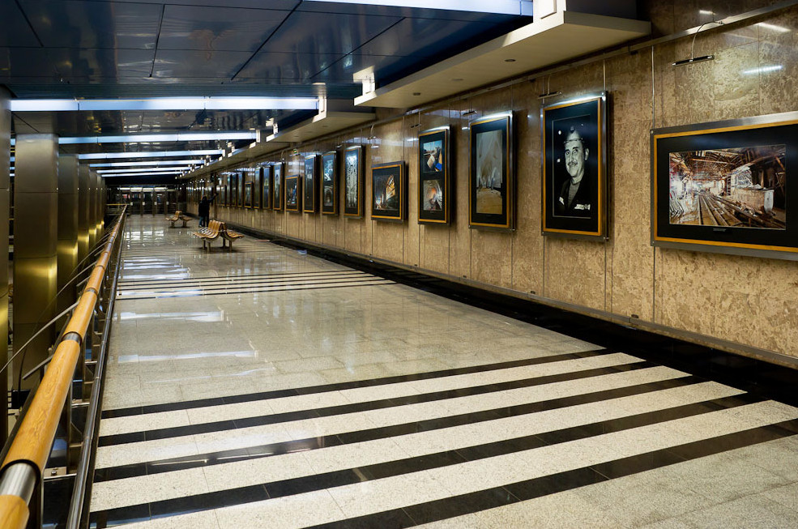
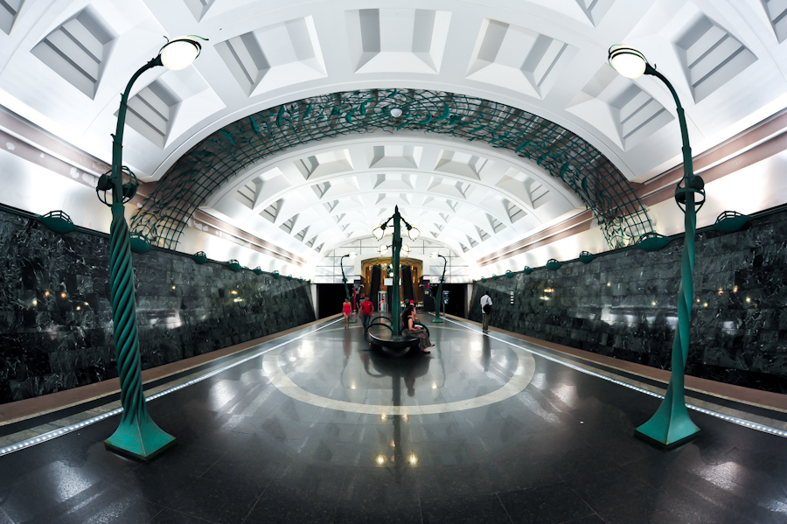

Slide 17
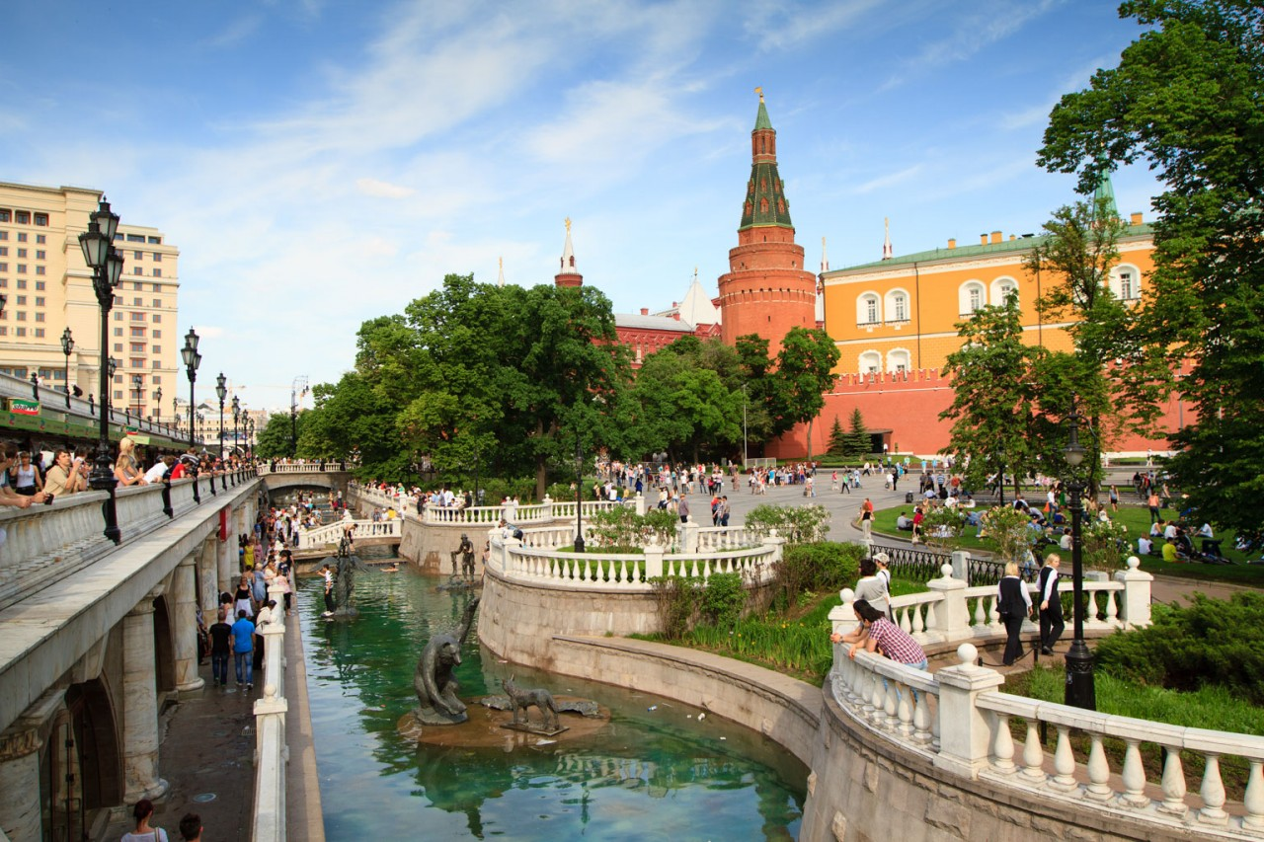
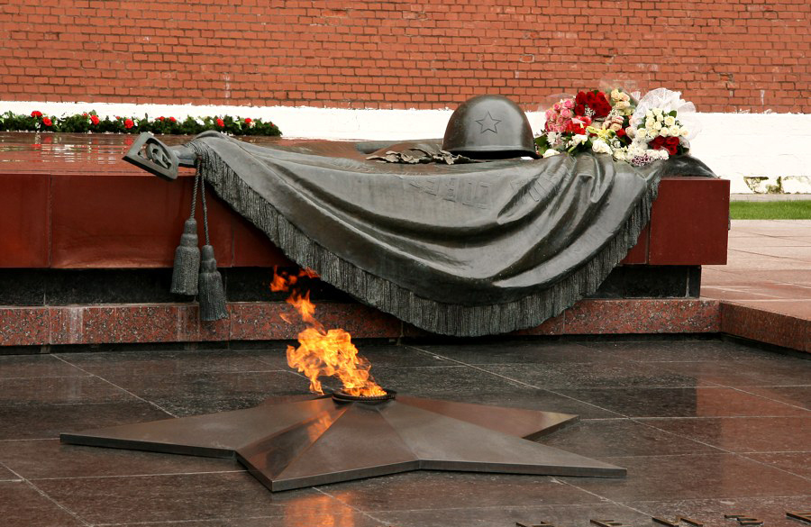
Александровский сад
Самая главная достопримечательность Александровского сада в Москве – вечный огонь у могилы неизвестного солдата и почетный караул рядом с ним. Караульную службу несут военнослужащие Президентского полка с 08.00 до 20.00. Вечный огонь был привезен с Марсового поля из Ленинграда.

Slide 18
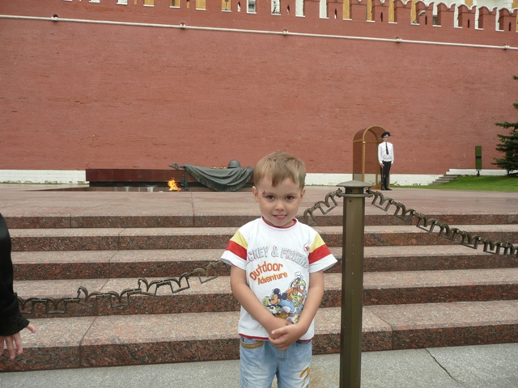

Slide 19
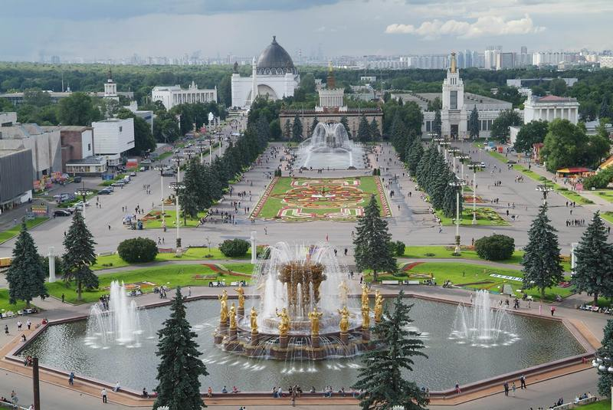
ВДНХ
Это большой парк и выставочно-развлекательный комплекс. На ВДНХ много достопримечательностей. Здесь есть колесо обозрения, знаменитые Фонтан «Дружба народов СССР», Скульптура Рабочий и колхозница.

Slide 20
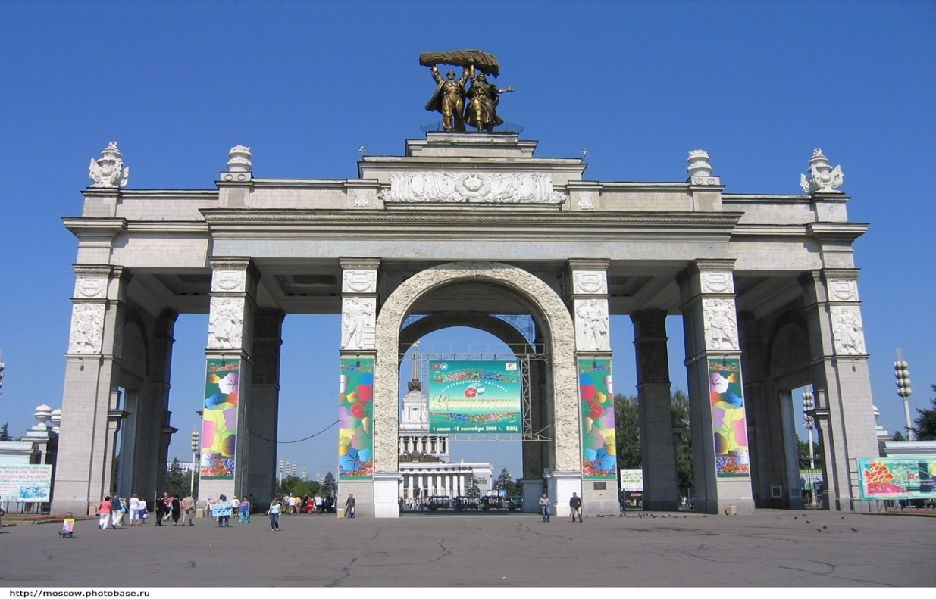
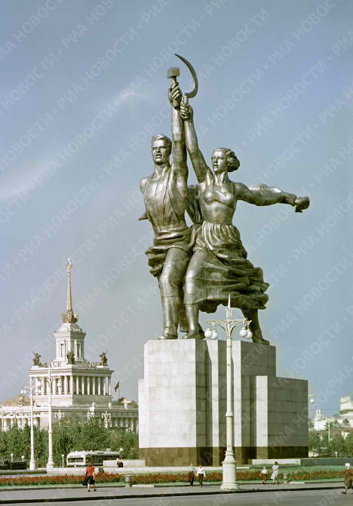
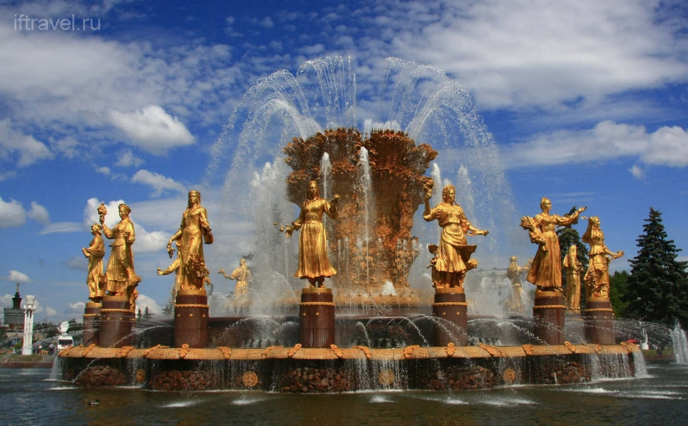
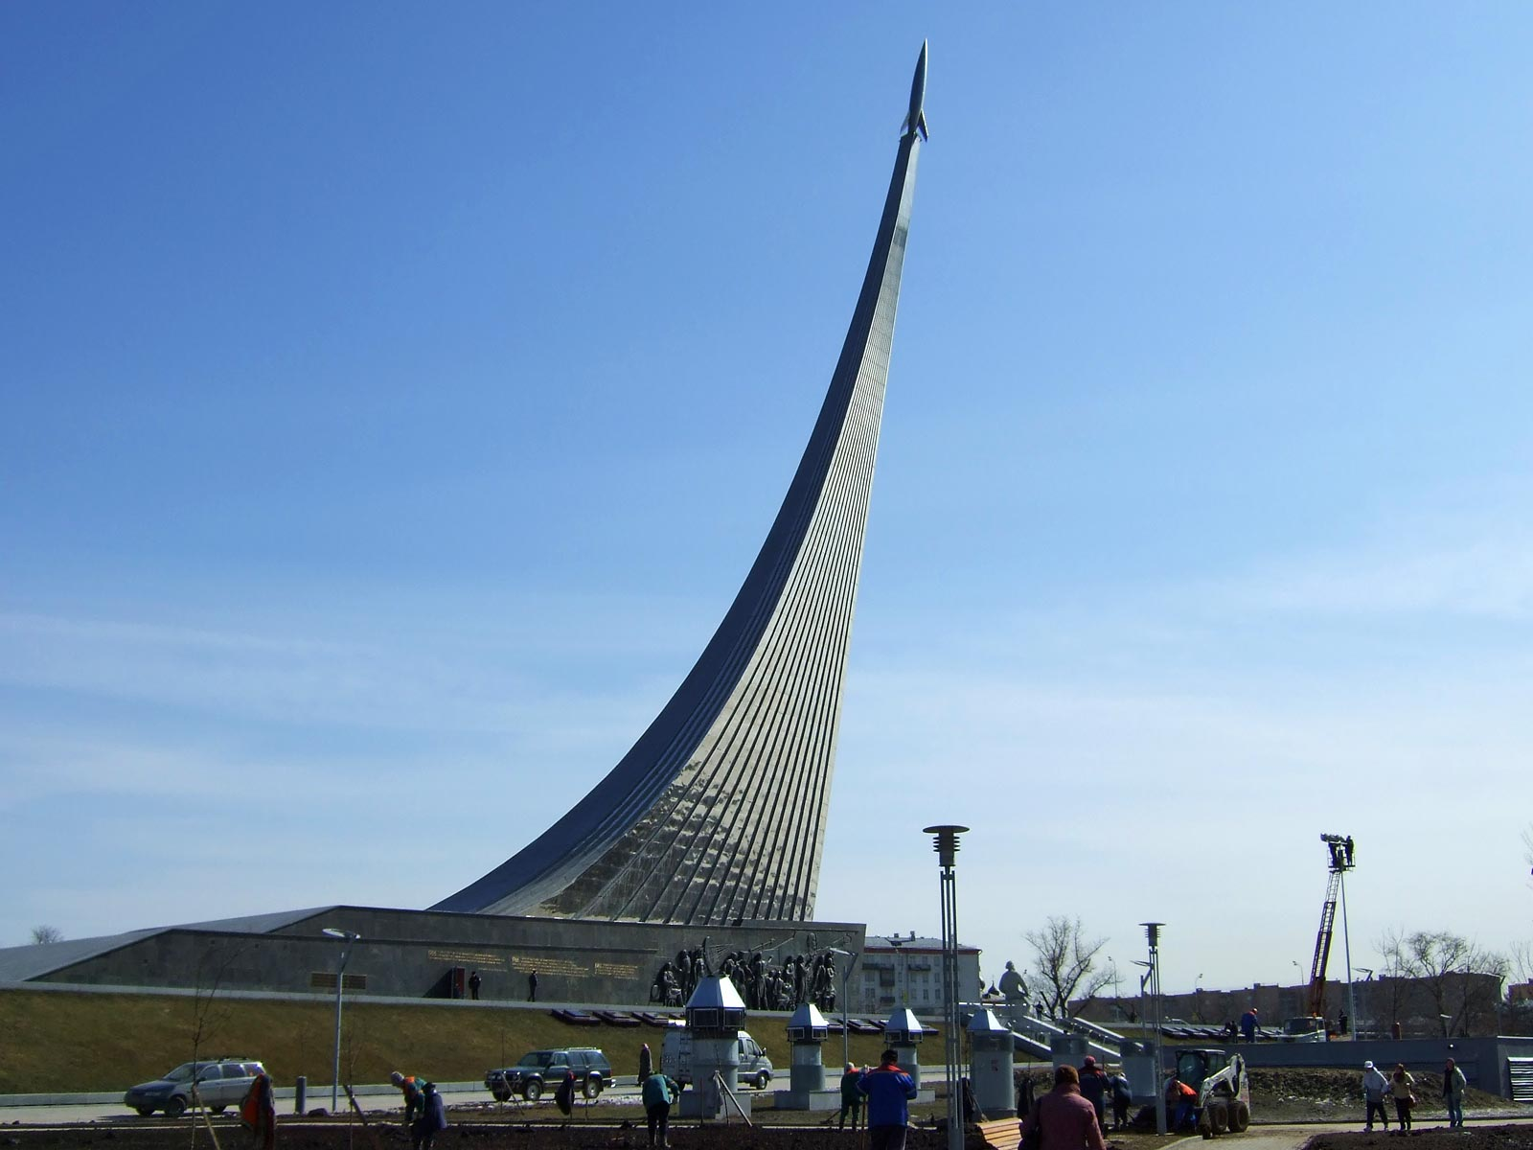

Slide 21
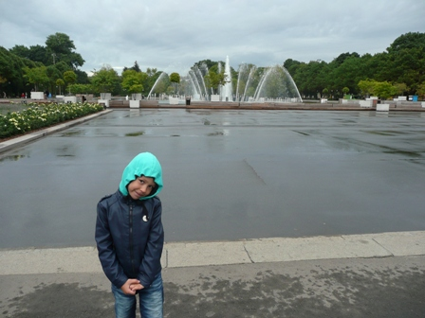

Slide 22
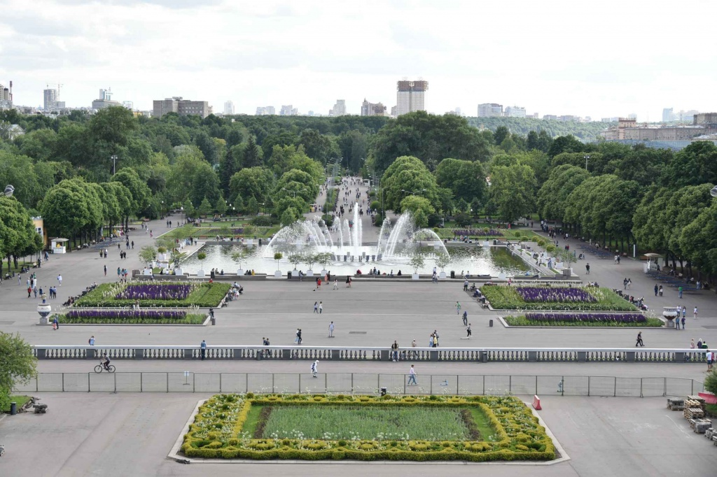
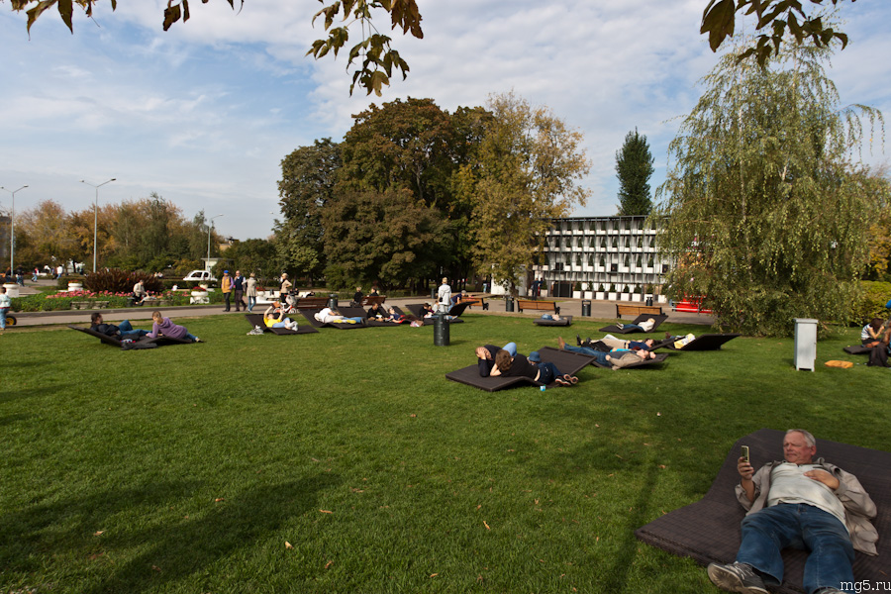
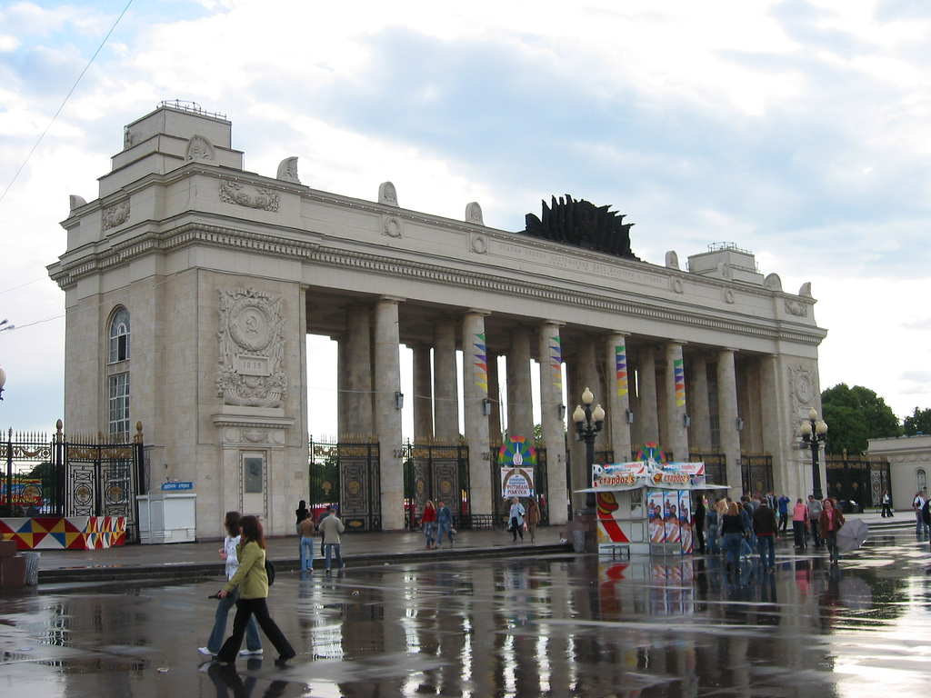
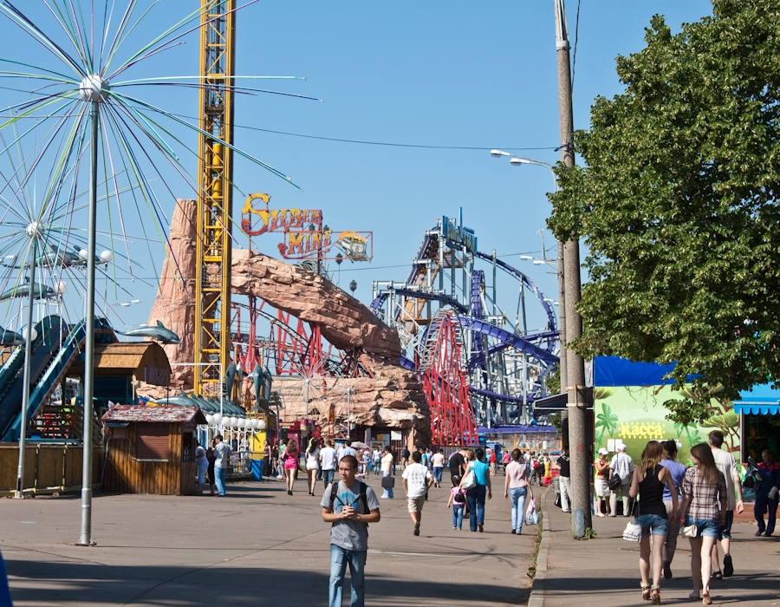
Парк Горького
Парк Горького в Москве - одно из лучших мест отдыха в столице. Особенно он привлекает тех, кто любит веселье и аттракционы. Впрочем, любители спокойных занятий могут покататься на лодке.

Slide 23
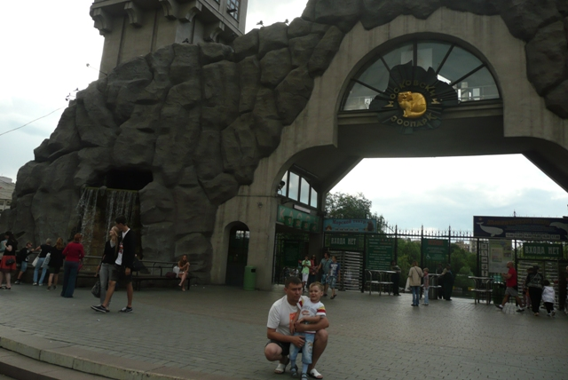
Московский зоопарк
Зоопарк в Москве расположен в самом центре столицы. Он является старейшим и самым большим в России. В Московском зоопарке содержится более 7500 животных.

Slide 24
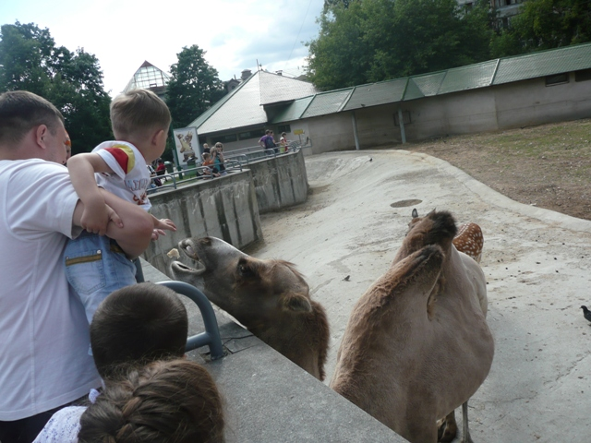

Slide 25
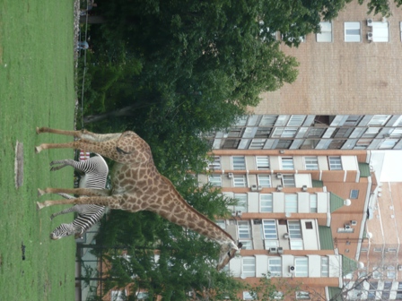
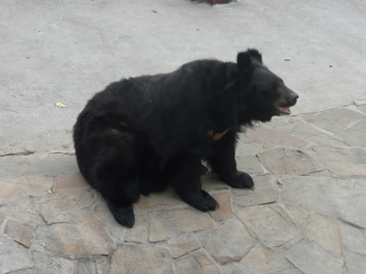
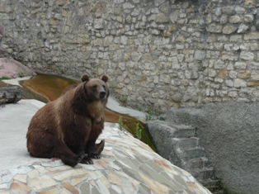
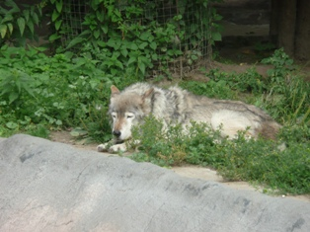

Slide 26
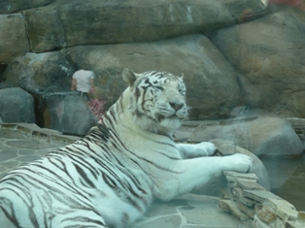
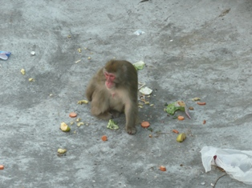
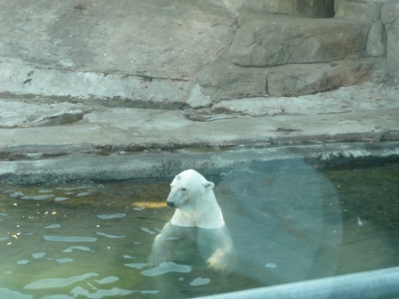
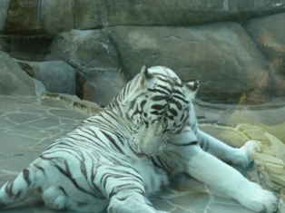

Slide 27
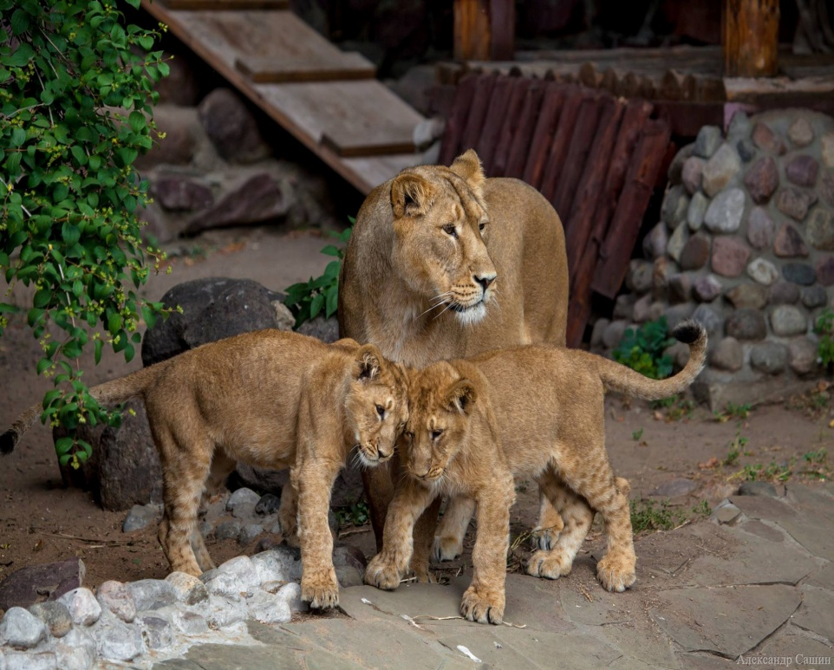
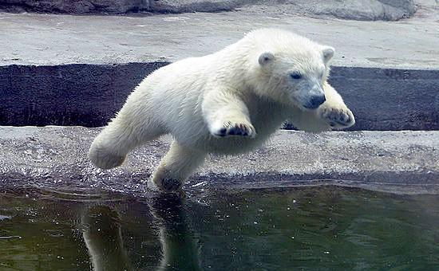

Slide 29
Памятник Петру 1
Памятник Петру I в Москве, созданный Зурабом Церетели, - самый высокий в России и один из самых высоких в мире. Он был установлен 5 сентября 1997 года к 850-летию Москвы и вызвал практически единодушное отторжение как общественности, так и архитекторов. По итогам голосования Памятник Петру I в Москве вошел в десятку самых уродливых памятников мира. А, между тем, в техническом плане, это уникальное инженерное сооружение

Slide 31
Воробьёвы горы
Это лесопарковая зона на высоком правом берегу Москвы-реки. Воробьевы горы считаются одним из семи холмов Москвы, здесь расположена самая большая смотровая площадка столицы, с которой открывается восхитительный вид на окрестности. По традиции, в день свадьбы сюда приезжают молодожены, а вечерами собираются друзья по интересам, в том числе байкеры. Здесь периодически проводится шоу ретро-автомобилей.

Slide 32
Подбираю материал для альбома

Slide 33
Создание фото альбома для друзей

Slide 34
Благодарю за внимание.

